Slide 1


Gestión de Servicios de Información
Licenciatura en Ciberdefensa – Universidad de la Defensa Nacional
Docentes: Alejandro Fioretti - Flavio Alfano
Clase 2: Fundamentos y principios de las metodologías de gestión (Parte 2)
Notes:
Hola, ¿cómo están? Bienvenidos a esta nueva clase de Gestión de Servicios de Información.
Hoy vamos a cambiar un poco el ritmo con respecto a la clase anterior. Vamos a pasar de los conceptos generales —qué es un servicio, qué pasa cuando no lo gestionamos, y qué principios debería seguir toda buena gestión— a algo mucho más concreto: los marcos de trabajo reales que existen para poder gestionar los servicios de información en una organización.

Slide 2
Objetivos de la clase
❖ Comprender los marcos FitSM y COBIT como herramientas de gestión.
❖ Analizar sus diferencias, alcances y puntos en común.
❖ Aplicar ejemplos prácticos que muestren cuándo y cómo utilizar cada uno.
❖ Relacionar estos marcos con contextos reales de TI y ciberdefensa.
Fundamentos y principios de las metodologías de gestión
Notes:
Ahora, quizás alguno piense: “¿Por qué no empezar directamente por ITIL, que es el más famoso?”
Bueno, esa pregunta es válida. Pero la respuesta tiene que ver con algo que les va a pasar también a ustedes si alguna vez tienen que implementar un modelo de gestión desde cero: no todo se puede abordar desde lo más complejo.
Por eso vamos a arrancar con dos marcos complementarios: FitSM y COBIT.
• FitSM es muy práctico, muy concreto. Ideal para cuando estamos en una organización donde no hay nada: no hay procesos, no hay roles definidos, no hay trazabilidad. Y necesitamos poner orden rápido.
• COBIT, en cambio, es más institucional. Nos ayuda a pensar cómo la tecnología se alinea con la estrategia. ¿Qué decisiones toma el área de TI? ¿Dónde están los riesgos? ¿Cómo medimos si lo que hacemos en tecnología tiene impacto en la organización?
Entonces… ¿por qué estos dos juntos en una sola clase? Porque si empezáramos por uno solo, no veríamos el contraste. Y ese contraste es lo más poderoso que nos pueden dejar estos marcos.
FitSM nos ayuda a operar mejor. COBIT nos ayuda a decidir mejor. Y en el medio, estamos nosotros, gestionando servicios.
Además, como les mencioné, FitSM fue pensado justamente como una alternativa más simple a marcos más robustos como ITIL, que vamos a ver en detalle en la próxima clase. Y COBIT, aunque suena más “de altos mandos”, tiene muchísimas aplicaciones prácticas que nos sirven incluso si solo estamos gestionando un equipo pequeño.
Así que hoy vamos a recorrer estos dos marcos.
Les voy a contar qué son, cómo surgieron, en qué situaciones los usaríamos, qué beneficios tienen, y —como siempre— cómo se aplicarían a un caso real.
Vamos a empezar por FitSM, que probablemente muchos de ustedes nunca hayan escuchado. Y eso está bien. Porque justamente es un estándar que no se hizo para ser famoso, sino para ser útil.
Arranquemos.

Slide 3

¿Por Qué comenzamos con FitSM y COBIT?
❖ Representan dos planos complementarios:
➢ FitSM: gestión operativa.
➢ COBIT: gobierno estratégico.
❖ Ambos son accesibles, prácticos y ampliamente aplicables.
❖ Permiten establecer una base sólida para luego profundizar en marcos más complejos como ITIL o ISO.
❖ FitSM puede actuar como paso previo hacia certificaciones formales.
Fundamentos y principios de las metodologías de gestión

Slide 4
¿Qué es FitSM?
❖ Marco ligero de gestión de servicios de TI.
❖ Desarrollado con apoyo de la Comisión Europea.
❖ Enfocado en la simplicidad, claridad y agilidad.
❖ Ideal para organizaciones sin estructura formal o con recursos limitados.
❖ Promueve la mejora continua sin burocracia excesiva.
Fundamentos y principios de las metodologías de gestión

Slide 5
Componentes y estructura de FitSM
❖ FitSM está compuesto por:
➢ Documentación estándar (requisitos, vocabulario, roles).
➢ Ayudas para implementación (plantillas, guías, esquemas de madurez).
❖ Incluye 14 procesos (más simples que ITIL):
➢ Gestión de incidentes, problemas, cambios, configuración, niveles de servicio, etc.
➢ Mejora continua como eje transversal.
Fundamentos y principios de las metodologías de gestión

Slide 6
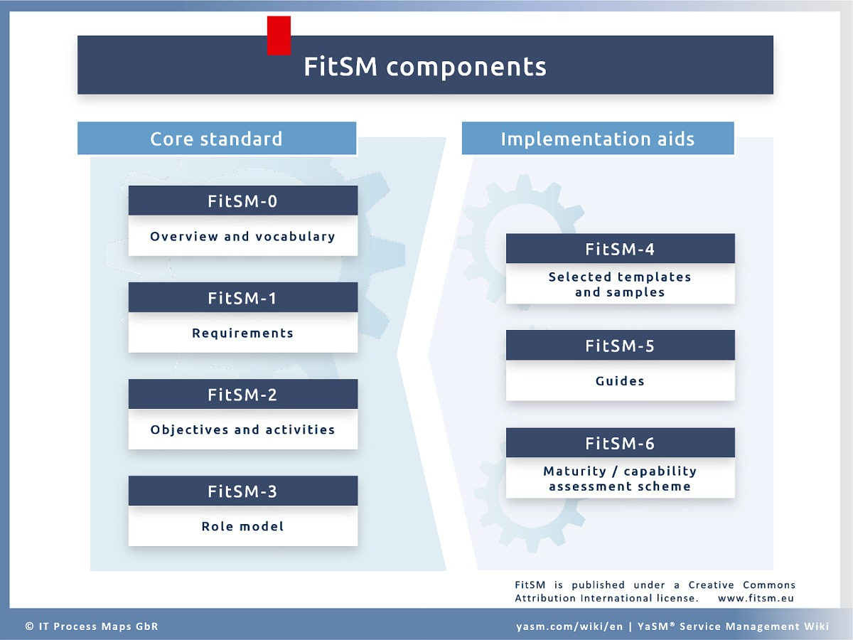
Componentes de FitSM
Fundamentos y principios de las metodologías de gestión

Slide 7
Roles y herramientas en FitSM
❖ Roles principales en FitSM:
➢ Service Owner – Responsable funcional del servicio.
➢ Process Owner – Responsable de cada proceso.
➢ Service Manager – Supervisa cumplimiento transversal.
❖ Herramientas listas para usar:
➢ Catálogos de servicios
➢ Acuerdos de nivel de servicio (SLA)
➢ Modelos de madurez
➢ Plantillas operativas
Fundamentos y principios de las metodologías de gestión

Slide 8
Cuándo aplicar FitSM
❖ Escenarios donde FitSM es especialmente útil:
➢ Soporte técnico sin procesos definidos.
➢ Migraciones sin documentación ni trazabilidad.
➢ Equipos reducidos que necesitan orden rápido.
❖ También útil en entornos de defensa donde no hay un gobierno corporativo formal.
Fundamentos y principios de las metodologías de gestión

Slide 9
Ventajas de FitSM
❖ Bajo costo y rápida adopción.
❖ No requiere herramientas ni plataformas específicas.
❖ Fácil comunicación al equipo.
❖ Modular: se puede implementar por etapas.
❖ Compatible con ISO/IEC 20000.
Fundamentos y principios de las metodologías de gestión

Slide 10
Introducción a COBIT
❖ Marco de gobierno de TI desarrollado por ISACA.
❖ Enfocado en alinear TI con los objetivos del negocio.
❖ Aporta control, trazabilidad y evaluación de madurez.
❖ Trabaja sobre la dirección estratégica, no la operación diaria.
Fundamentos y principios de las metodologías de gestión

Slide 11
Principios clave de COBIT
❖ Satisfacer necesidades de los stakeholders.
❖ Cubrir toda la organización, no solo TI.
❖ Integrar marcos existentes (ITIL, ISO, DevOps).
❖ Enfoque holístico: procesos, estructuras, cultura, habilidades.
❖ Separación clara entre gobernanza y gestión.
Fundamentos y principios de las metodologías de gestión

Slide 12
Componentes de COBIT
❖ Objetivos de gobierno y gestión (más de 40).
❖ Habilitadores (procesos, estructuras, comportamiento, información).
❖ Modelo de madurez: niveles de capacidad del 0 al 5.
❖ Útil en auditorías, planes de mejora y toma de decisiones.
Fundamentos y principios de las metodologías de gestión

Slide 13
Cuándo aplicar COBIT
❖ Organismos públicos o empresas grandes que requieren trazabilidad.
❖ Necesidad de justificar inversiones tecnológicas.
❖ Entornos con cumplimiento normativo, riesgos y múltiples marcos coexistentes.
Fundamentos y principios de las metodologías de gestión

Slide 14
Caso práctico: FitSM vs COBIT
Empresa de logística con 100 empleados.
➢ Con FitSM:
Define incidentes, roles, plantillas.
Mejora la operación.
➢ Con COBIT:
Evalúa madurez, alinea TI con el negocio.
Define políticas y controles.
Conclusión: FitSM organiza. COBIT dirige.
Fundamentos y principios de las metodologías de gestión

Slide 15
Reflexión final
❖ No son excluyentes, se complementan.
❖ FitSM permite ordenar y controlar el día a día.
❖ COBIT garantiza alineación, gobierno y continuidad estratégica.
❖ Juntos, forman una base sólida para una gestión profesional de servicios.
Fundamentos y principios de las metodologías de gestión

Slide 16
Lo que viene
❖ Veremos ITIL y ISO/IEC 20000:
➢ ITIL: prácticas operativas para la gestión de servicios.
➢ ISO 20000: norma certificable de buenas prácticas.
❖ Seguimos construyendo una mirada integral de la gestión de servicios de información.
Fundamentos y principios de las metodologías de gestión

